Slide 1
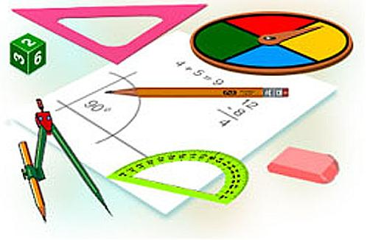
Решение систем уравнений.

Slide 2

Французский писатель Анатоль Франс заметил “Чтобы переварить знания надо поглощать их с аппетитом”

Slide 3

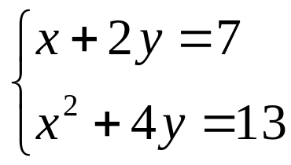
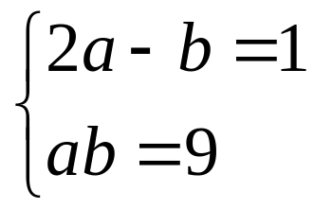
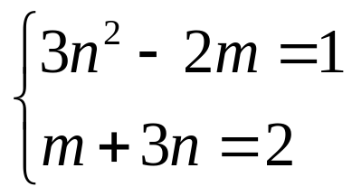
Актуализация опорных знаний
1. Выразите одну переменную через другую из уравнения:
а) х + 2у = –6; б) ху – 3 = 0. в) 2x – y = 5
2. Определите, из какого уравнения системы какую переменную удобнее выразить:
а) б) в)

Slide 4
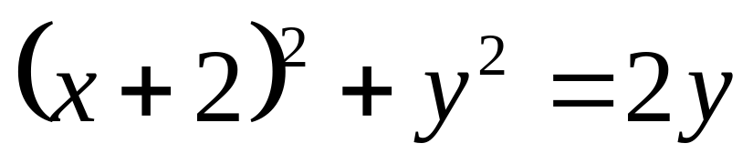
Актуализация опорных знаний
      3. Сколько решений уравнения
      находится среди пар чисел
      (-3; 1); (0; 0); (-2; 2)

Slide 5

Способы решения систем уравнений
Способ подстановки
Способ сложения
Графический метод

Slide 6
Решение системы уравнений способом подстановки
Выразим у через х
y= x² ,
у- 2x – 3=0;
y= x² ,
x² - 2x – 3=0;
у - x² =0,
у- 2x – 3=0;
Решим
уравнение
Подставим
y= x² ,
x= -1;
х = -1,
у =1.
y= x² ,
x= 3;
х =3,
у = 9.
Подставим
Подставим
Ответ: (-1; 1) ; ( 3; 9)

